Slide 1


심화_AI Roboflow를 활용한 부유물탐지 시스템 구축과정
TF 2
육진(팀장) 김수한 남어진 맹관묵 장윤진
기간 : 2025. 1.20. ~ 2025.1.27.

Slide 2

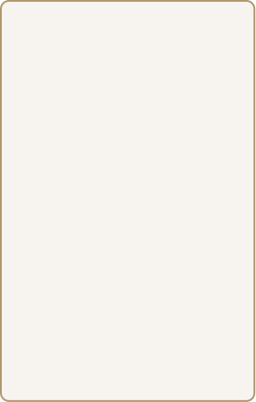
목 차
과정
계획 및
준비사항
Q & A

Slide 3
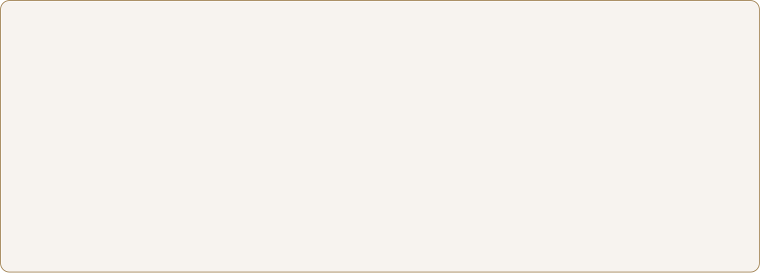
계획 및 준비 사항
프로젝트 목표
AI를 활용한 해상의 쓰레기, 어망 등 부유물을 자동으로 탐지하는 시스템을 구축하여
탐지된 부유물을 분류 및 시각화하여 체계적으로 관리하기 위함
사용모델
ROBOFLOW , YOLOv8n, YOLOv11n
옵티마이저
ADAMw, SGD

Slide 4

과정 - 시행착오
Dataset
- 초기 Dataset 구성 시 충분한 수량의 이미지 데이터 확보에 애로사항을 겪었으며,
이로 인해 초기에는 이미지 품질이 낮았음.
또한, 라벨링 시 플라스틱이 과도하게 많아 모델 검증 시 과소적합 현상이 발생하여
객체 탐지가 불가하였음.
- 더 많은 데이터를 활용하여 훈련하기 위하여 Roboflow Universe의 Dataset 활용하려 했으나,
해당 사이트 활용 미숙으로 활용 실패 -> Aihub의 Dataset을 활용하여 많은 이미지 데이터 확보성공

Slide 5
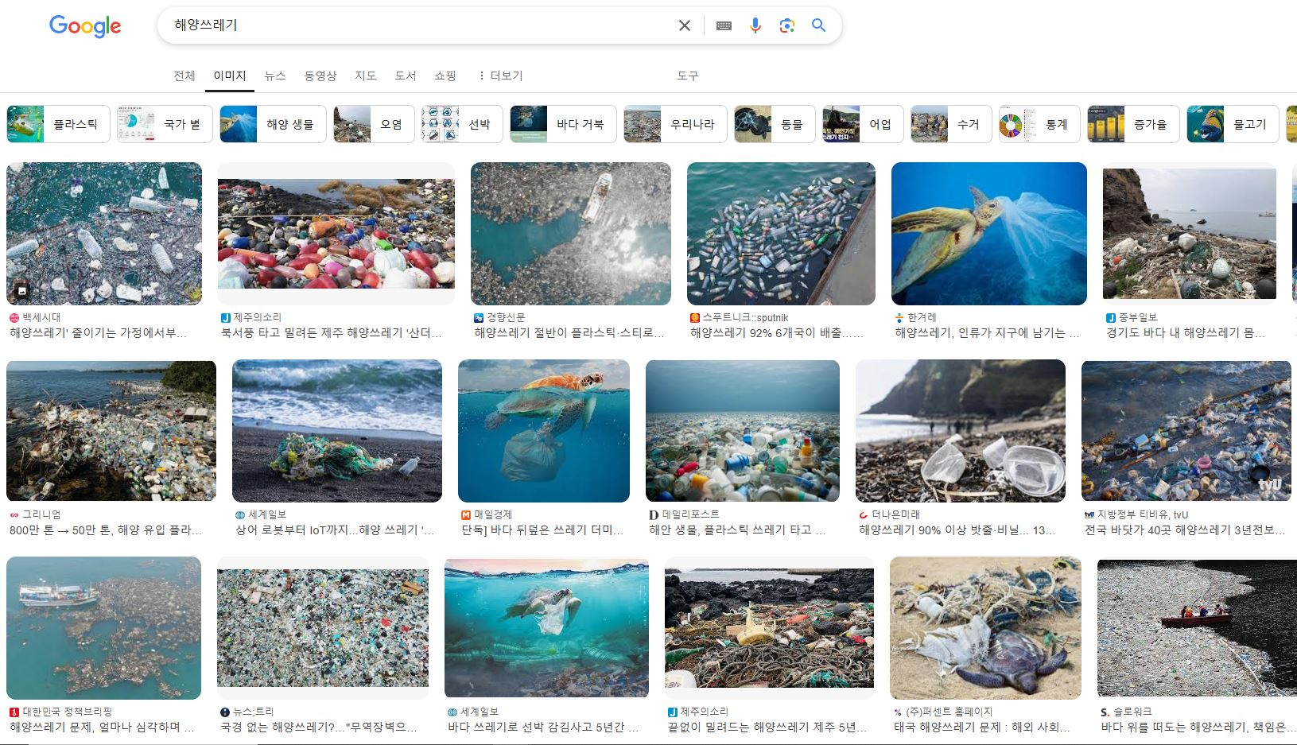
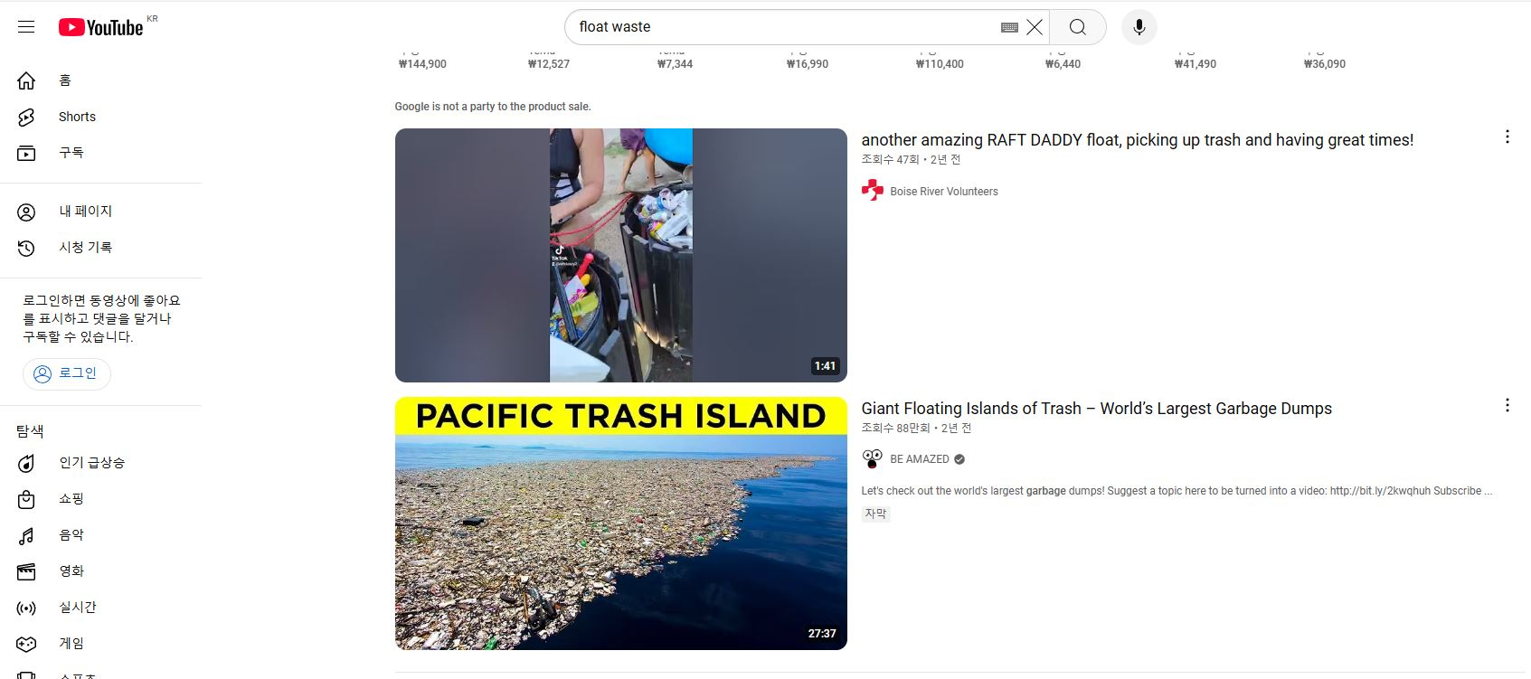
과정 - 시행착오
주제에 관련된 이미지 및 동영상 찾기

Slide 6
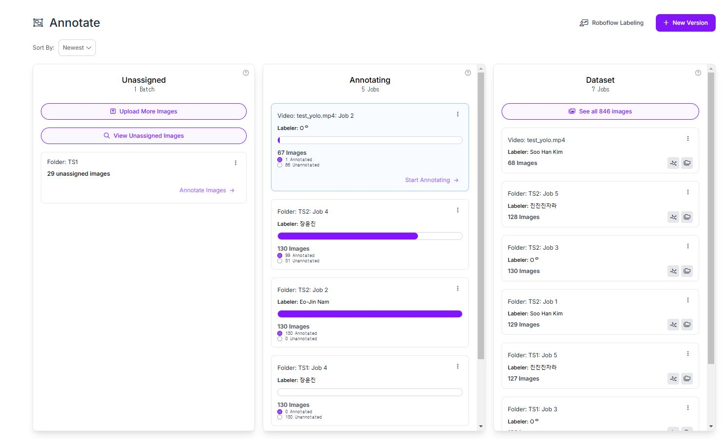
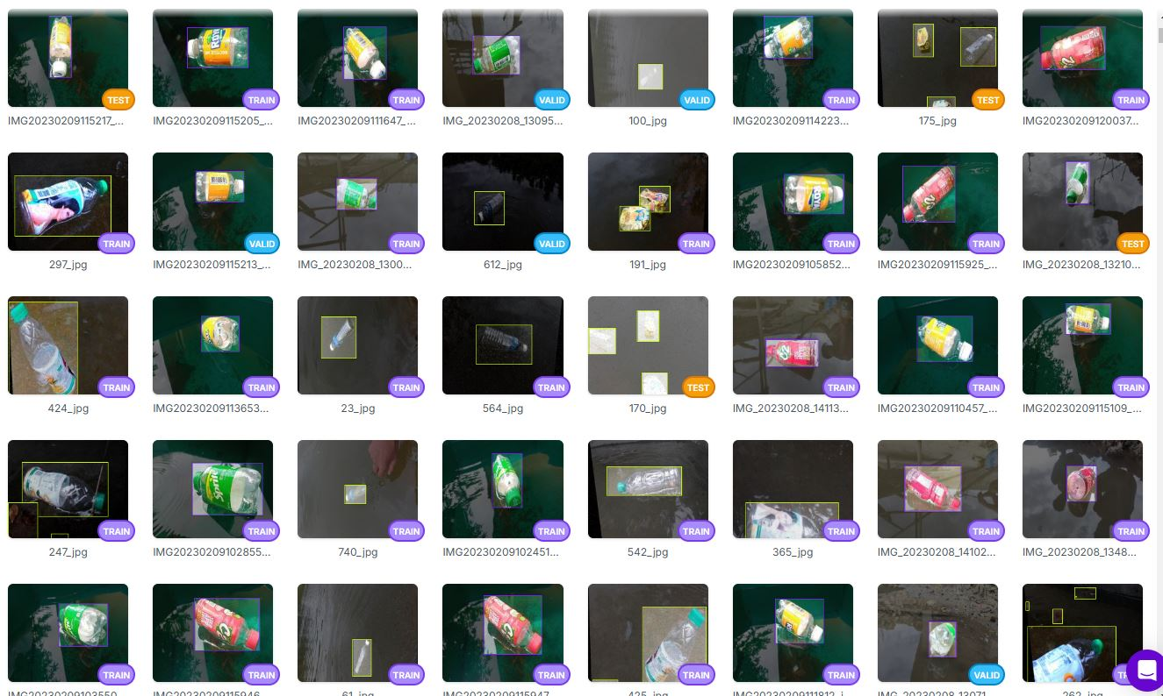
과정 - 시행착오
이미지 전처리 과정들

Slide 7
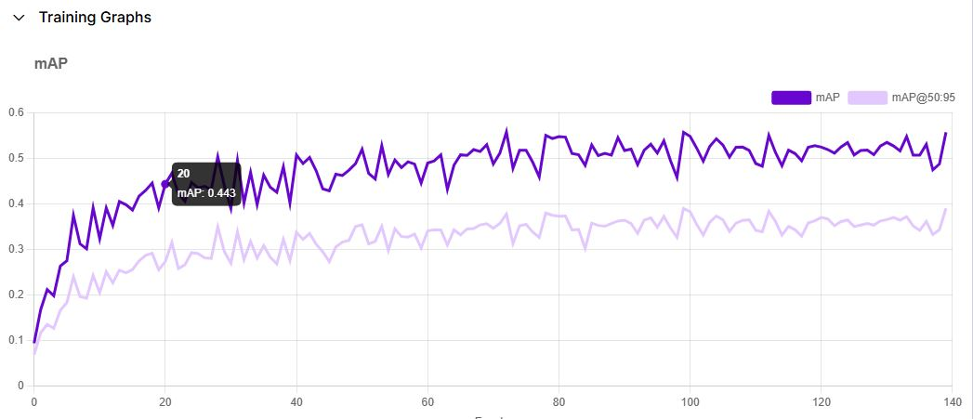
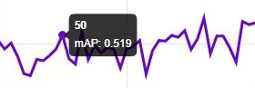
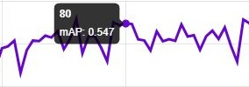
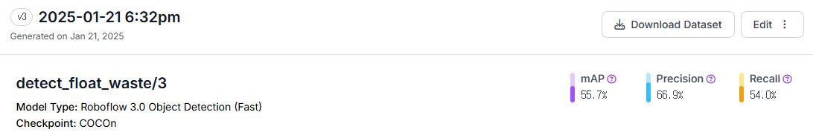
과정 - 시행착오
초기 모델 그래프 및 객체탐지 검증 이미지

Slide 8
과정 - 시행착오
2. Training
- 초기 학습모델 구성 및 검증 후 과소적합 상태로 탐지성능이 낮아, 추가 Dataset을 구성하여
추가학습을 시도하였으나, 모델에 추가학습이 된 것이 아닌, 추가된 Dataset에 대한 학습만이
진행되어, 누적된 훈련모델 구성에 실패하였음.

Slide 9
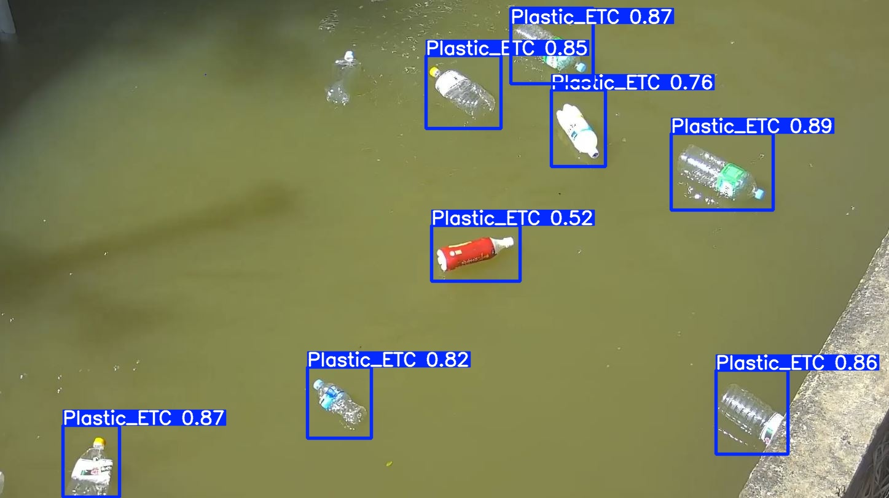
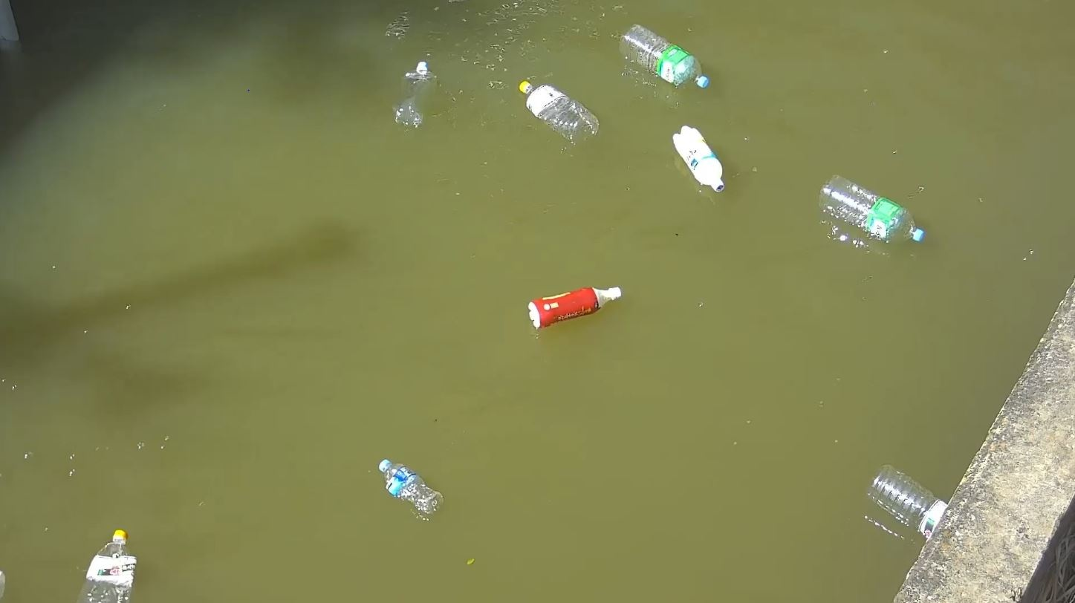
과정 - 시행착오
추가훈련 적용 실패 사례
YOLOv8n(SGD, 1500훈련)
YOLOv8n(SGD, 1500++ 추가훈련)

Slide 10
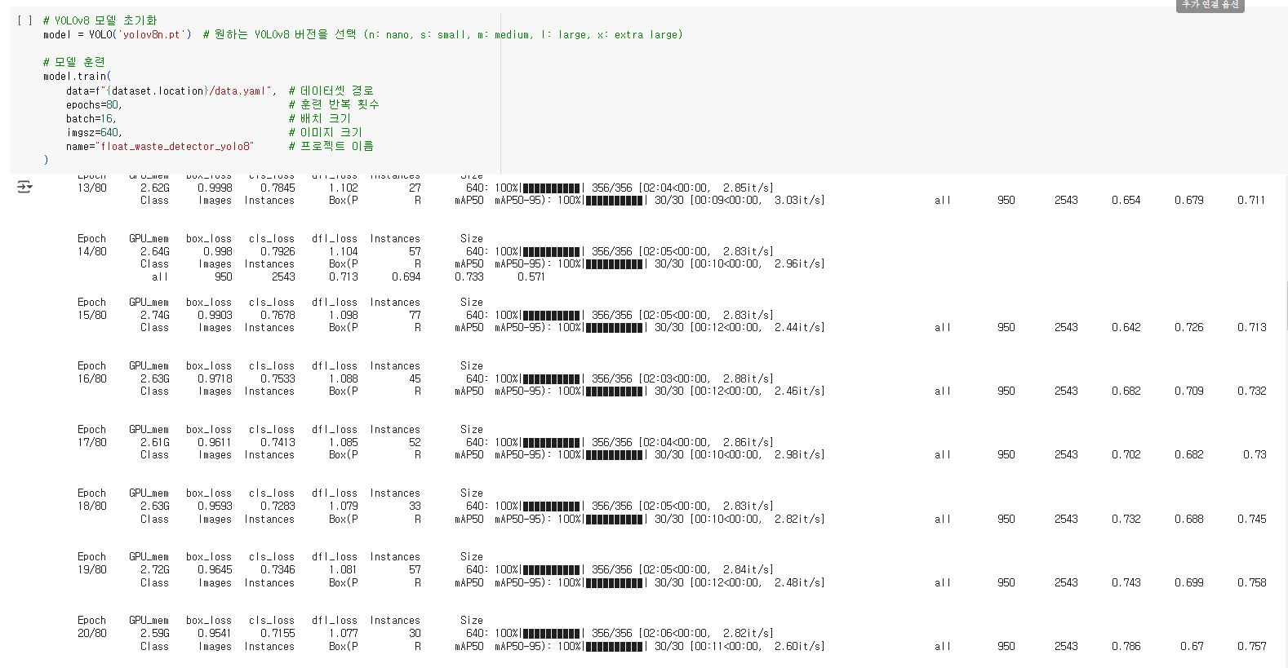
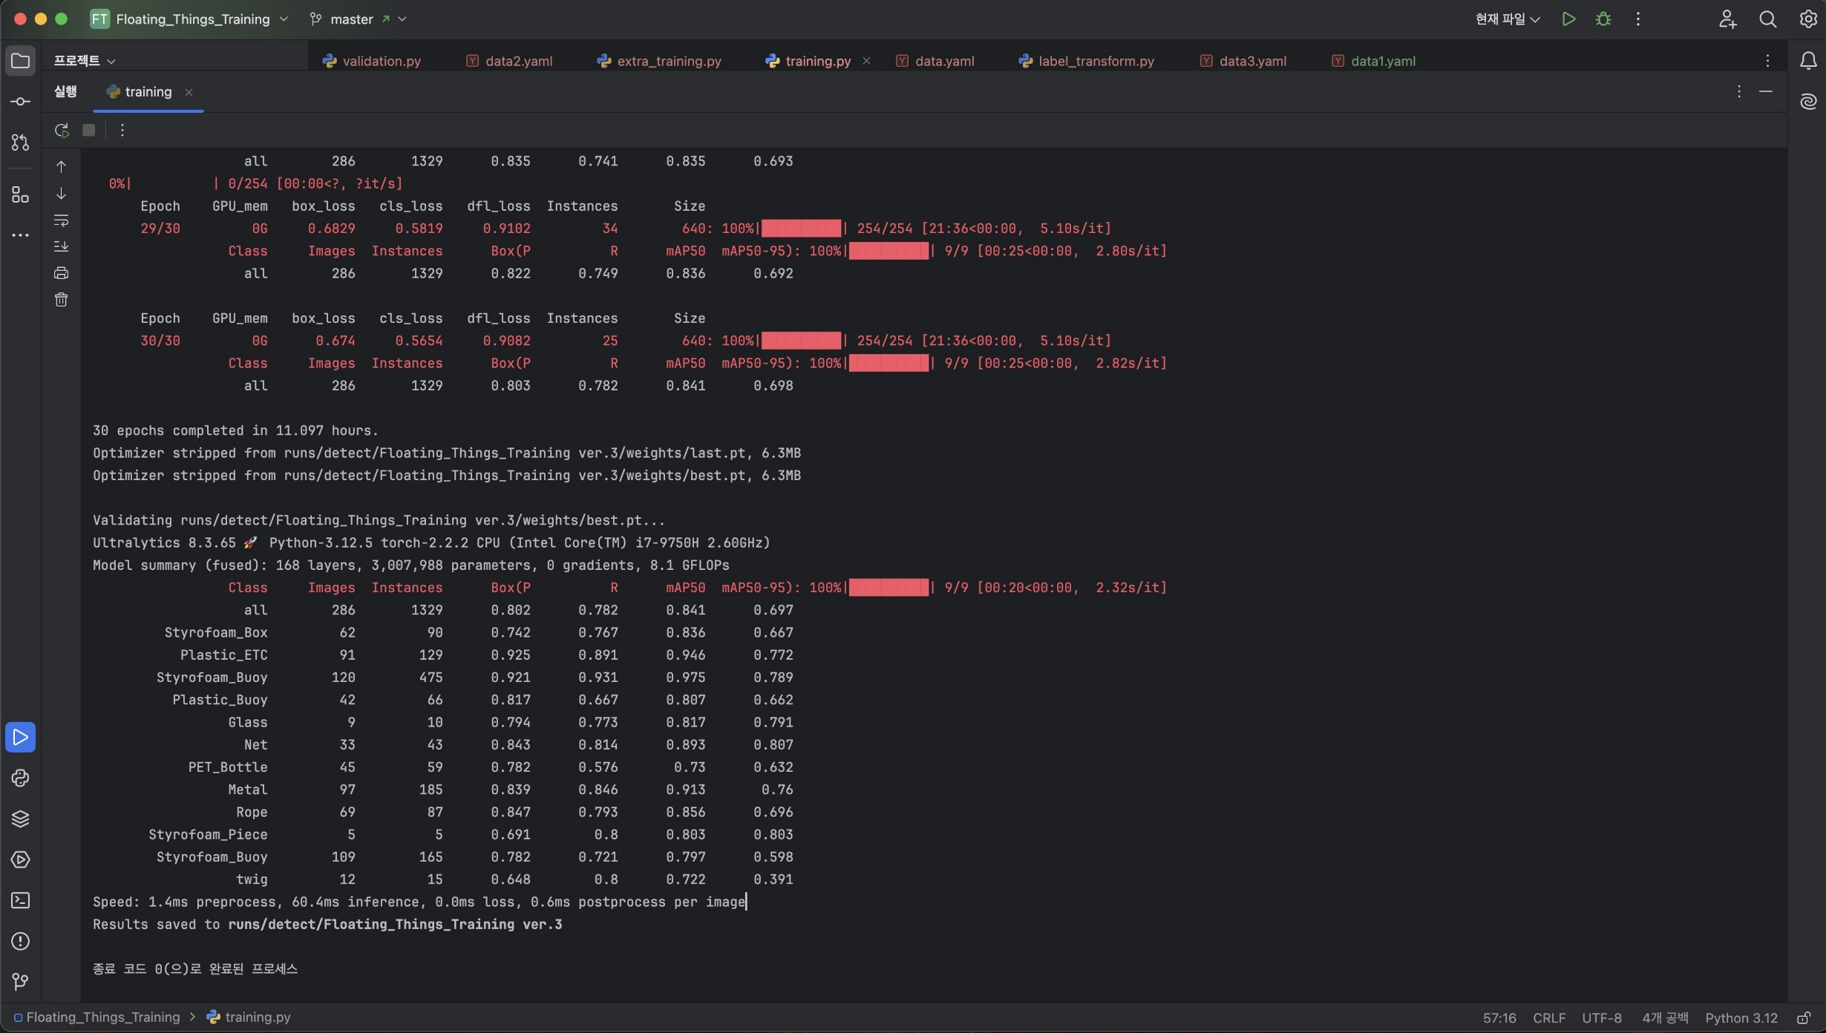
과정 - 시행착오
학습 관련 이미지

Slide 11
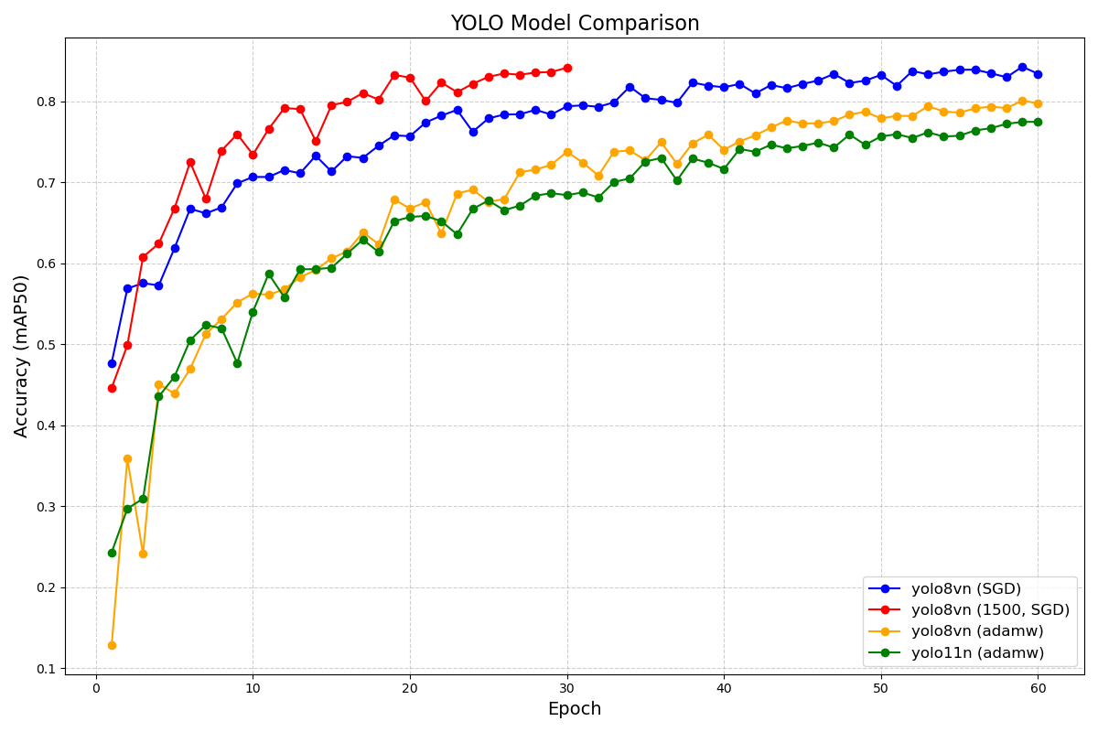
과정 - 진행
훈련모델별 비교(그래프)

Slide 12
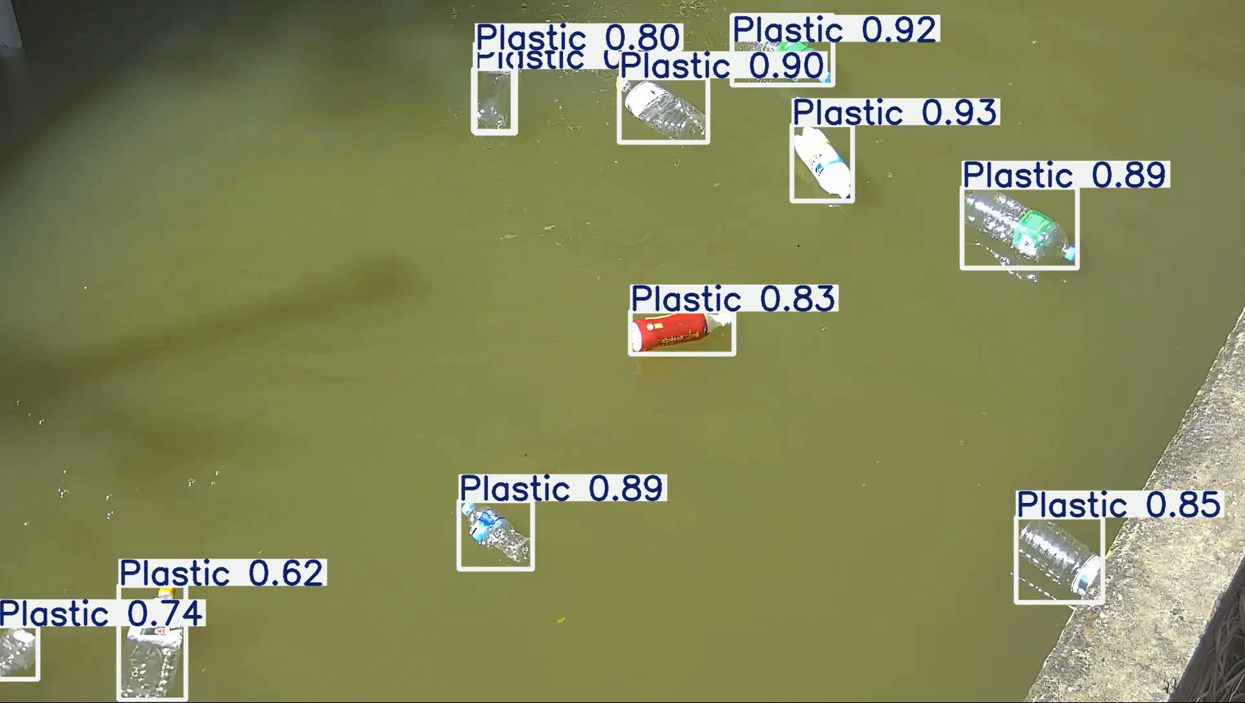
과정 - 진행
훈련모델별 비교(검증사진)
YOLOv8n(SGD, 초기)
YOLOv8n(SGD, 1500훈련)

Slide 13
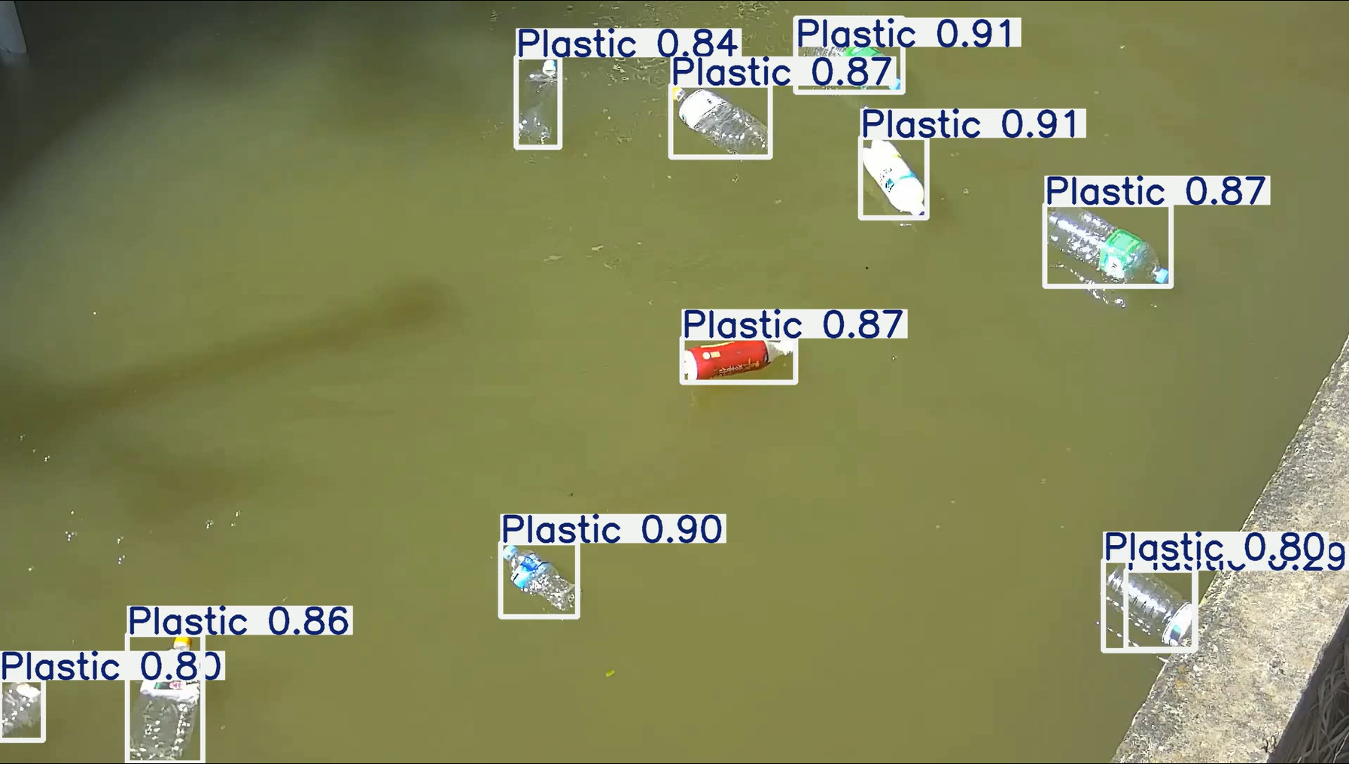
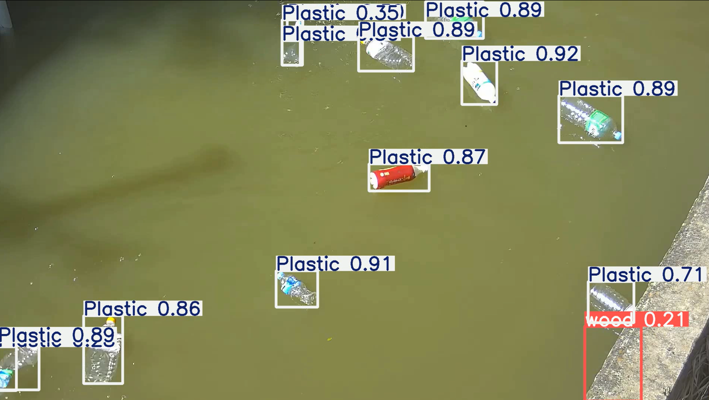
과정 - 진행
훈련모델별 비교(검증사진)
YOLOv8n(ADAMw)
YOLOv11n(ADAMw)

Slide 14
과정 - 결론
위 4가지 훈련모델 검증 및 비교 결과 훈련 설정 및 데이터 수량에 따라서 결과가 달라지는 현상을 발견하였고, 이를 토대로 SGD+YOLOv8n을 적용한 모델이 가장 적합한 것으로 확인하였음.

Slide 15
과정 - 보완점
1. 높은 퀄리티의 데이터를 다수 수집 및 훈련필요
2. 다수의 데이터를 활용하여 Roboflow에서 훈련 시 무료 버전의 경우 제한된 Credit만을
사용해야하며, 추가 훈련 시에는 유료 결제가 필요하기 때문에 이용이 제한적임
3. Pycharm에서는 모델 훈련 시 연산속도가 빠른GPU를 사용하여 훈련시간 단축 필요
4. 최적의 Model 구성을 위해 Train 시 다양한 하이퍼파라미터 적용 및 검증

Slide 16
Q & A

Slide 17
Thank you

